Slide 1
Отчет о проведении «месячника безопасности» в МАОУ «Комсомольская СОШ»

Slide 2
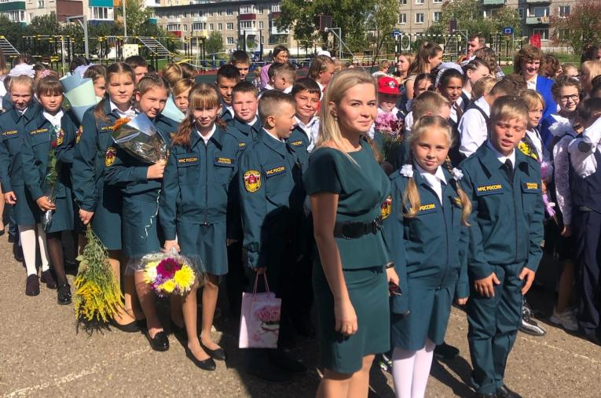
1 сентября – открытие класса МЧС 27 человек

Slide 3
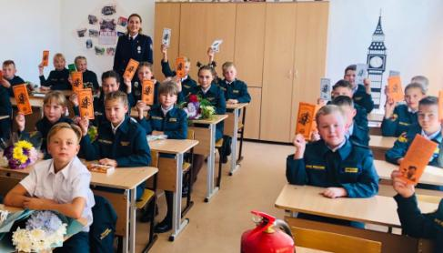
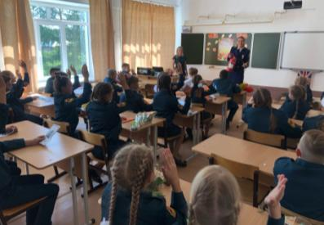
Всероссийский открытый урок ОБЖ
1 сентября в Комсомольской школе прошел Всероссийский отрытый урок по «Основам безопасности жизнедеятельности». Урок подготовили и провели учитель ОБЖ Комсомольской школы Антон Александрович Щепелин, представитель ВДПО Надежда Михайловна Архипова и Пожарный 143 ПСЧ Елтышев Антон Николаевич.

Slide 4
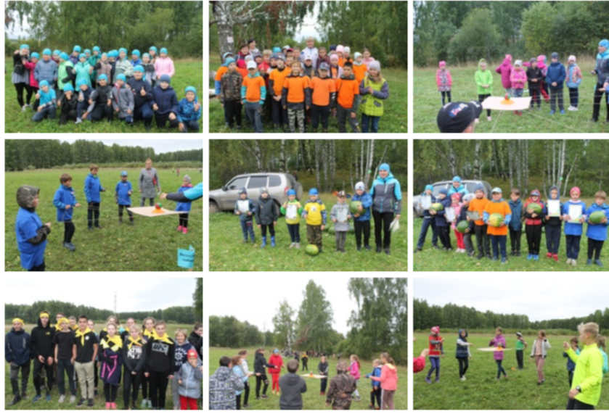
Общешкольный туристический слет 2.09.2020
(452 ребенок, 23 педагога, родители, педагоги ЦДОД, ДЮСШ, ЦД)

Slide 5
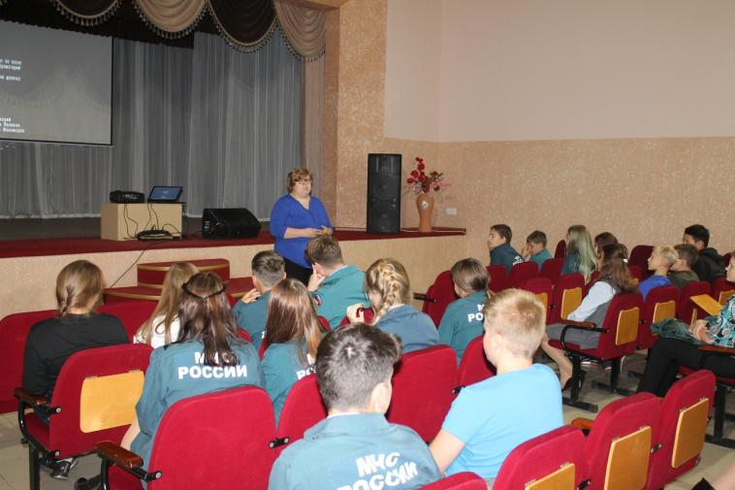
Классный час «Скажем НЕТ вредным привычкам»
17 сентября для обучающихся 8-11 классов прошел классный час,
направленный на профилактику наркомании и употребления ПАВ.

Slide 6
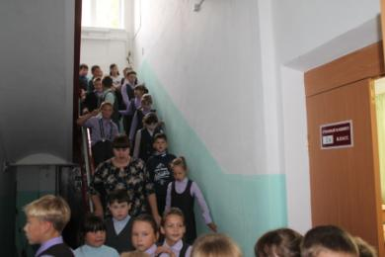
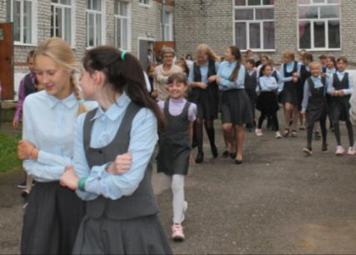
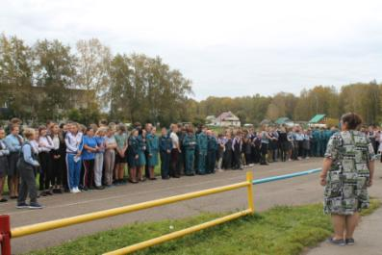
Учебная эвакуация
В рамках месячника безопасности прошли практические занятия с обучающимися и работниками учреждения по отработке плана эвакуации на случай возникновения пожара (452 обучающихся 34 педагога).

Slide 7
День инспектора ПДН
8 сентября в школе прошел «День инспектора ПДН». Саднова Т.В.– инспектор, в рамках ОПМ «Занятость», месячника безопасности провела индивидуально – профилактические беседы с обучающимися об ответственности за различные виды правонарушений (всего 8 человек).
Во 2-4 классах приняла участие в классных часах на тему «Мои права и обязанности) (охват 150 человек).
Посещение семьи СОП.

Slide 8
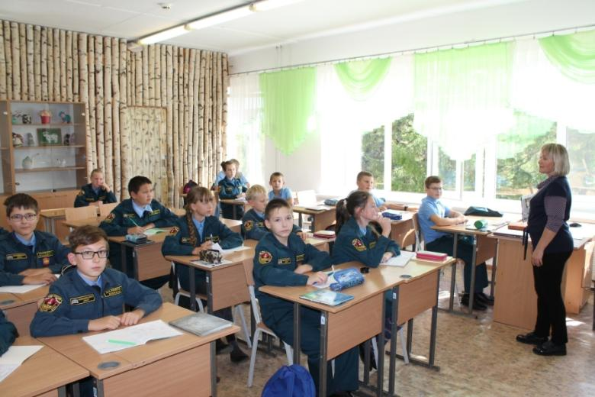
Минутки безопасности – 452 ребенка
Ежедневно учителями по окончании учебных занятий проводятся «Минутки безопасности».

Slide 9
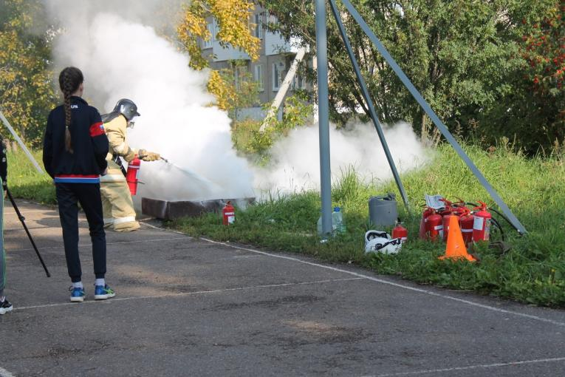
Отряд ДЮП
В целях повышения образовательного уровня детей и участия их в обеспечении пожарной безопасности, проведения противопожарной пропаганды, содействия профессиональной ориентации детей на базе МАОУ «Комсомольская СОШ» создан и работает «Отряд юных пожарных»

Slide 10
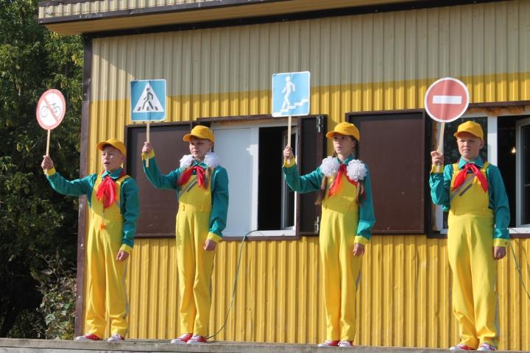
Отряд ЮИД
С целью воспитания у учащихся гражданственности, высокой общей культуры, коллективизма, профессиональной ориентации, широкого привлечения их к организации пропаганды безопасного поведения на дорогах среди детей младшего и среднего возраста создан «Отряд юных инспекторов дорожного движения.

Slide 11
Социально – психологическое тестирование
В соответствии с приказом Министерства образования и науки пермского края 31.08.2020 №26-01-06-287
«О проведении социально – психологического тестирования обучающихся в общеобразовательных организациях и профессиональных образовательных организациях, а также образовательных организаций высшего образования, расположенных на территории Пермского края, в 2020-2021 учебном году, с целью раннее выявление лиц, склонных к не медицинскому употреблению наркотических средств и психотропных веществ с 12-14 октября пройдет добровольное тестирование обучающиеся 7-11 классов. Всего в анкетировании примет участие 94 человека.

Slide 12
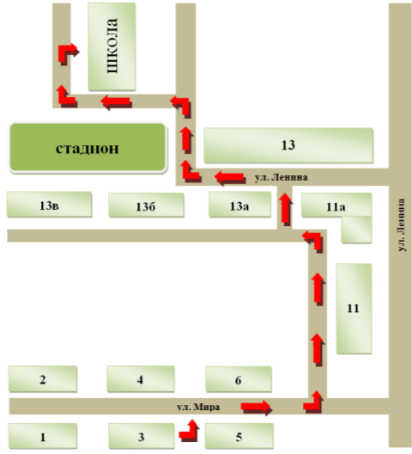
Индивидуальные маршруты
Обучающиеся 1-11 классов (452 человека) составили Маршрутный лист «Моя дорога от школы до дома», на котором отметили опасные места, требующие особого внимания, и вклеили их в дневник.
Схема безопасного маршрута
обучающегося 6а класса
Грачева Никиты

Slide 13
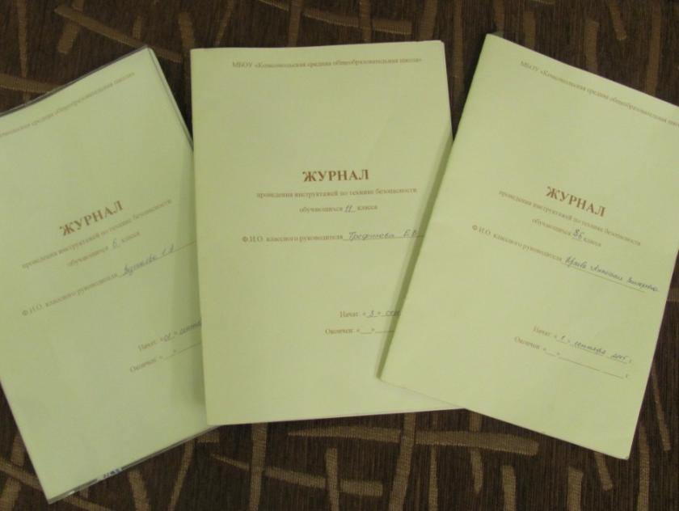
Ведение журнала инструктажей по ТБ

Slide 14
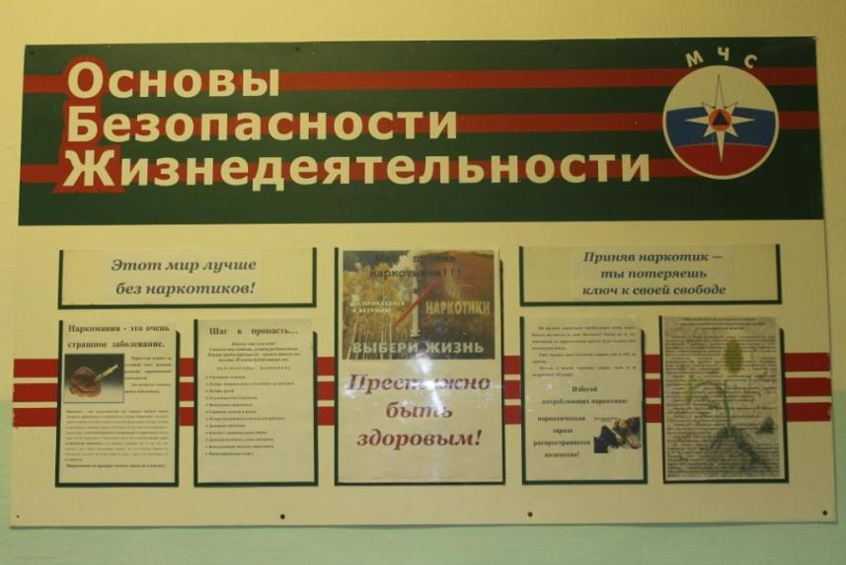
Уголок антинаркотической направленности

Slide 15
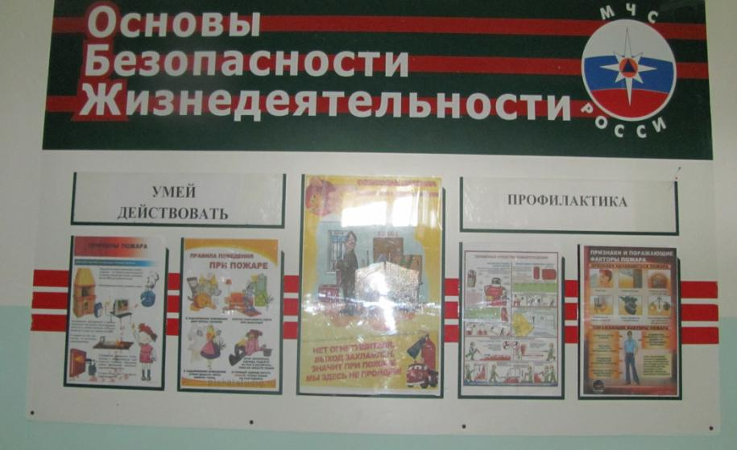
Уголок пожарной безопасности

Slide 16
Уголок ПДД

Slide 17
